Slide 1
Oracle
马政

Slide 2
概述
什么是数据库？
我们为什么要学习数据库？
数据库在整个软件开发中扮演的是什么样的角色？
建立软件开发的知识体系。

Slide 3
常见的数据库
SqlServer ( 微软)
Mysql (Oracle)
Oracle (Oracle)
DB2 (IBM)
Access (微软) …
Notes:
Oracle简介
Oracle是殷墟（yīn Xu）出土的甲骨文（oracle bone inscriptions）的英文翻译的第一个单词，在英语里是“神谕”的意思。Oracle公司成立于1977年，总部位于美国加州，是世界领先的信息管理软件开发商，因其复杂的关系数据库产品而闻名。Oracle数据库产品为财富排行榜上的前1000家公司所采用，许多大型网站也选用了Oracle系统。
Oracle数据库是Oracle（中文名称叫甲骨文）公司的核心产品，Oracle数据库是一个适合于大中型企业的数据库管理系统。在所有的数据库管理系统中（比如：微软的SQL Server，IBM的DB2等），Oracle的主要用户涉及面非常广，包括：银行、电信、移动通信、航空、保险、金融、电子商务和跨国公司等。
Oracle公司成立以来，从最初的数据库版本到Oracle7、Oracle8i、Oracle9i，Oracle10g到Oracle11g，虽然每一个版本之间的操作都存在一定的差别，但是Oracle对数据的操作基本上都遵循SQL标准。因此对Oracle开发来说各版本之间的差别不大。
WebLogic是美国bea公司出品的一个application server确切的说是一个基于Javaee架构的中间件，BEA WebLogic是用于开发、集成、部署和管理大型分布式Web应用、网络应用和数据库应用的Java应用服务器。2008年1月16日，全球最大的数据库软件公司甲骨文（Oracle）宣布已经同BEA达成协议，以85亿美元收购BEA。
2008年1月16日，Sun宣布已经与MySQL AB达成协议，以大约10亿美元收购MySQL AB。
2009年04月20日，甲骨文宣布，该公司将以每股9.5美元的价格收购Sun。该交易价值约为74亿美元。
Oracle的官方网站：http://www.oracle.com

Slide 4
介绍Oracle
安装Oracle 11g(见安装文档)
  不要安装到有中文和空格的目录下！
什么是关系型数据库？
  字段
  记录

Slide 5
Oracle中几个重要的概念
Oracle数据库
  位于硬盘上实际存放数据的文件，这些文件组织在一起，成为一个逻辑整体，即为 Oracle 数据库。因此在Oracle 看来，“数据库”是指硬盘上文件的逻辑集合，必须要与内存里实例合作，才能对外提供数据管理服务 ，在D:\app\Administrator\oradata\orcl中可以查看数据库文件。
Oracle实例
  位于物理内存里的数据结构。它由一个共享的内存池和多个后台进程所组成，共享的内存池可以被所有进程访问。用户如果要存取数据库(也就是硬盘上的文件) 里的数据，必须通过实例才能实现，不能直接读取硬盘上的文件。
Oracle服务器
  一个Oracle服务器：是一个数据管理系统（RDBMS），它提供开放的，全面的，近乎完整的信息管理。由一个Oracle实例 和一个Oracle数据库组成。
  实例可以操作数据库，在任何时刻一个实例只能与一个数据库关联。大多数情况下，一个数据库上只有一个实例对其进行操作（也可以有多个实例）。

Slide 6
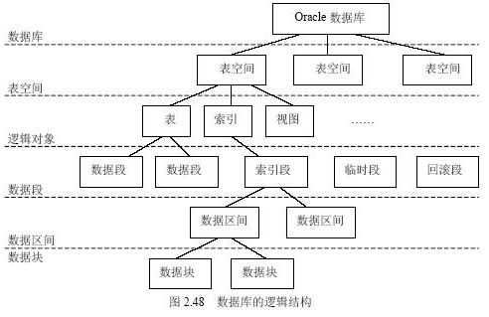
数据库的逻辑和物理结构
表空间由多个数据文件组成
数据文件只能属于一个表空间
表空间为逻辑概念，数据文件为物理概念
段存在于表空间中
段是区的集合
区是数据块的集合
数据块会被映射到磁盘块
Oracle中一个数据块为8k。
Notes:
OCA、OCM和OCP三个认证 前两个Oracle公司的报价是2W，最后一个要一定的工作年限才可以考。
方案：就相当于一个用户。

Slide 7
Oracle服务
OracleService+服务名，该服务是数据库启动的基础，只有该服务启动了，Oracle数据库才能正常启动。这是必须启动的服务。
OracleOraDb11g_home1TNSListener，该服务是服务器端为客户端提供的监听服务，只有该服务在服务器上正常启动，客户端才能连接到服务器。该监听服务接收客户端发出的请求，然后将请求传递给数据库服务器。一旦建立了连接，客户端和数据库服务器就能直接通信了。

Slide 8
常用的用户
System（管理员）
Sys（管理员）
Scott（普通用户）
查看当前用户
  Show user
用户名不区分大小写，密码区分。

Slide 9
常用的用户
Oracle中所有的密码都忘了，怎么办？
  解决方法：启动SQLPLUS，提示输入用户名，然后输入sqlplus/as sysdba，密码为空。提示连接到信息，连接成功！
  然就可以：
  解锁用户：
  alter user 用户名 account unlock;
  锁定用户：
  alter user 用户名 account lock;
  修改密码：
  alter user 用户名 identified by 新密码;
  修改管理员密码：
  alter user sys identified by 新密码;

Slide 10
常用的用户
Oracle启动和关闭
  必须是sys用户，命令为(sys登陆用户：sys/as sysdba)
  启动：
  startup open
  关闭：
  shutdown immediate
设置行和列
  Set linesize 150
  Set pagesize 30( 这样设置只对当前窗口有效)
  如果想对以后所有的窗口都有效，就必须修改D:\app\Administrator\product\11.2.0\dbhome_1\sqlplus\admin\glogin.sql文件，在该文件中家加入set pagesize 30和set linesize 150即可。

Slide 11
Oracle基本操作
Spool c:/笔记.txt
Spool off （结束）
“/”执行上一条语句
Edit（修改错误的语句）修改完成输入“/”执行
“--”单行注释
/**/多行注释
查看表结构：desc emp
清屏 host cls
set timing on/off(on表示开启Oracle中语句执行时间的计算)

Slide 12
基本查询
一点说明：
  SQL 语言大小写不敏感。
  SQL 可以写在一行或者多行（使用时最后要以分号结尾，表示一条SQL语句）。
  关键字不能被缩写也不能分行
  格式：
  各子句一般要分行写。
  使用缩进提高语句的可读性。

Slide 13
基本查询
SELECT *|{[DISTINCT] column|expression [alias],...}
FROM table;
显示当前用户的所有的用户表
  select * from tab;
显示所有员工信息
  select * from emp
  select empno,ename,job,mgr,hiredate,sal,comm,deptno from emp一般不要使用*号的方式，效率要低一些，用列名的方式在以后Java中使用也方便一些，注意：Oracle在Oracle9i之后用* 和写列名的效率一样，Oracle专门做了*方式的优化。

Slide 14
基本查询
查询员工信息:员工号 姓名 月薪 年薪 奖金 年收入
  select empno,ename,sal,sal*12,comm,sal*12+comm from emp
查询员工信息:员工号 姓名 月薪 年薪
  select empno,ename,sal,sal*12 from emp
查询员工信息:员工号 姓名 月薪 年薪 奖金 年收入
  select empno,ename,sal,sal*12,comm,sal*12+comm from emp(注意：表达中只要有null，整个表达式的值就是null。)
  可用nvl(comm,0)函数解决这个问题。（当comm的值为null时就为0）
    select empno,ename,sal,sal*12,comm,sal*12+nvl(comm,0) from emp

Slide 15
基本查询
去掉重复的查询结果
  select distinct job,deptno from emp
连接符‘||’
  select ename ||'的工资为：'||sal||'元' 信息 from emp
Save c:\a.sql
@c:\a.sql

Slide 16
条件查询
查询出部门号为20的所有员工
  select * from emp where deptno=20
查询出comm为空的员工信息（where +查询条件）
  select * from emp where comm = null（可以吗？），这样是不行的哟！
  select * from emp where comm is null 这样写才能选出来。
字符大小写敏感
  select * from emp where ename=‘SMITH‘(不能写成 ename=‘smith’)
日期查询必须加上当引号
  select * from emp where hiredate='20-2月-81‘
  select * from emp where hiredate=‘1981-02-20‘（格式必须匹配）
系统的当前时间
select sysdate from dual（dual是什么？见备注！）
Notes:
dual 确实是一张表.是一张只有一个字段,一行记录的表.
2.习惯上,我们称之为'伪表'.因为他不存储主题数据.
3. 他的存在,是为了操作上的方便.因为select 都是要有特定对象的.
如:select * from mytable ;
select * from myview;
等等.
但如果我们不需要从具体的表来取得表中数据,而是单纯地为了得到一些我们想得到的信息,并要通过select 完成时,就要借助一个对象,这个对象,就是dual;
如我们要计算 999*999 的值,可以用:
select 999*999 from dual;
来实现;
要拼接一个电话信息:
select concat('010-','88888888')||'转23' 高乾竞电话 from dual;
就变成了我们想要的格式输出.
4.当然,我们不一定要dual ,也可以这样做.例如:
create table mydual( dummy varchar2(1));
也可以实现和dual 同样的效果:
select 999*999 from mydual;
不过,dual 我们都用习惯了,就无谓自己再搞一套了.

Slide 17
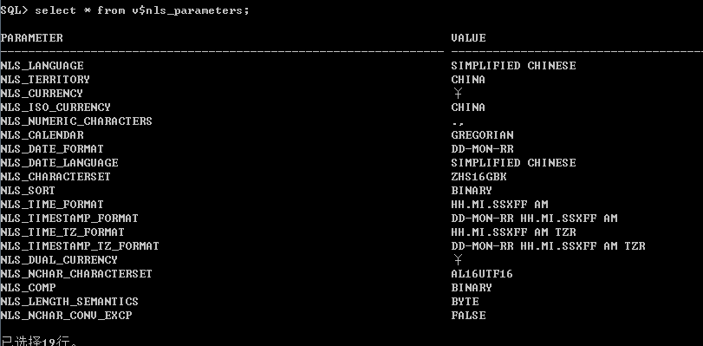
条件查询
查询基本的参数
  select * from v$nls_parameters（只作用于当前会话）

Slide 18
条件查询
修改默认的日期格式
  alter session set nls_date_format=‘yyyy-mm-dd‘（这样修改只对当前会话有用）
  select * from emp where hiredate='1981-2-20‘
  alter session set nls_date_format='yyyy"年"mm"月"dd"日"'
要永久更改方法如下：
  oracle 11g On windows:
  在注册表的KEY_LOCAL_MACHINE->SOFTWARE->ORACLE->KEY_OraDb11g_home1
  添加字串值NLS_DATE_FORMAT.将其值设为YYYY-MM-DD-HH24:MI:SS
  （打开注册表：在运行窗口中输入regedit，在注册表中添加字符只要点右键中
  的新建就可以了）
Notes:
ON UNIX:
change .profile NSL_DATE_FORMAT=YYYY-MM-DD;
export NLS_DATE_FORMAT
On windows:
在注册表的KEY_LOCAL_MACHINE->SOFTWARE->ORACLE->HOME0
添加字串值NLS_DATE_FORMAT.将其值设为YYYY-MM-DD-HH24:MI:SS
oracle 11g On windows:
在注册表的KEY_LOCAL_MACHINE->SOFTWARE->ORACLE->KEY_OraDb11g_home1
添加字串值NLS_DATE_FORMAT.将其值设为YYYY-MM-DD-HH24:MI:SS

Slide 19
条件查询
常见的查询
  select * from emp where sal>1000
  select * from emp where hiredate>'01-1月-82‘
  select * from emp where hiredate>'01-1月-82' and hiredate<'01-1月-87‘
Between and
  select * from emp where sal between 1000 and 2000（等价于：1000<=sal<=2000）
    注意：这里必须是小值在前大值在后， 这样between 2000 and 1000不行。
  select * from emp where hiredate between '20-2月-81' and '19-4月 -87‘

Slide 20
条件查询
in
  select * from emp where deptno in (20,30)
not in
  select * from emp where comm not in (300,500)
  select * from emp where comm not in (300,500,null)不可以
  select * from emp where comm in (300,500,null)可以，但是为空的是选不出来的
  如果集合中含有null，不能使用not in,但可以使用in,但是不查出null的结果集
  这样查出comm为空select * from emp where comm in (300,500) or comm is null
where 从右向左执行，所以当and时，把首先不 成立概率大的写在右边，当or时将成立概率大的放在右边，有利于提高效率。

Slide 21
排序
Order by（order by+列名/ 表达式/别名/序号）
默认为升序
  select * from emp order by sal
  select * from emp order by sal asc
降序
  select ename, sal from emp order by sal desc
Order by +别名
  select ename,sal*12 年薪 from emp order by 年薪 desc
Order by+表达式
  select ename,sal*12 from emp order by sal*12 desc
Order by+序号
  select ename,sal*12 from emp order by 2 desc

Slide 22
排序
Order by后跟多列
  select * from emp order by deptno,sal desc
如果有null，null的记录就会放在最前边，哪怕是降序。
  select * from emp order by comm desc
  select * from emp order by comm desc nulls last（Nulls last 可以让null的记录到最后边）

Slide 23
模糊查询
“%”代表任意个数的任意字符，“_”代表一个任意字符
以名字“S”开头的所有员工（注意：区分大小写）
  select * from emp where ename like 'S%‘
员工名字中包含有“S”的所有人
  select * from emp where ename like ‘%S%‘
员工名字中倒数第二个字母为“R”的所有人
  select * from emp where ename like '%R_‘
查询员工名字由五个字母组成的所有人
  select * from emp where ename like ‘_____’
Notes:
*? a *.exe

Slide 24
模糊查询
如果要查询ename中含有%或者_的员工，就必须转义
  原来的emp表中没有含有%和_的数据，所以先插入两条数据
  insert into emp(empno,ename,job) values(2232,'haoren%123','clerk')
  insert into emp(empno,ename,job) values(2232,'haoren_123','clerk')
select * from emp where ename like ‘%\%%’ escape ‘\’
select * from emp where ename like '%\_%' escape '\'

Slide 25
单行函数
大小写转化
  select upper('haoren') from dual
  select lower('Haoren') from dual
切取字符串
  从第二个位置切到最后
  select substr('wo shi haoren',2) from dual
  从第二个开始切取三个字符
  select substr('wo shi haoren',2,3) from dual
字符串的长度
  select length('haoren') from dual
在haoren中查找or的位置，默认值为0
select instr('haoren','or') from dual

Slide 26
单行函数
左右填充函数
  select lpad('haoren',10,'*') from dual
  select rpad('haoren',10,'*') from dual
去掉前后的字符，注意只能去掉前后的字符不能去掉中间的
  时
  select trim('h' from 'haoren hr') from dual
替换
select replace('haoren','re','u') from dual

Slide 27
单行函数
四舍五入round
  select round(167.618,2) c1,round(167.618,1) c2,round(167.618,0) c3,round(167.618,-1) c4,round(167.618,-2) from dual
截取函数
  截取数字
  select trunc(167.618,2) c1,trunc(167.618,1) c2,trunc(167.618,0) c3,trunc(167.618,-1) c4,trunc(167.618,-2) from dual
  截取日期时间
  select trunc(sysdate,'yyyy') from dual
  trunc(sysdate,'yyyy') --返回当年第一天.
  trunc(sysdate,'mm') --返回当月第一天.
  trunc(sysdate,'d') --返回当前星期的第一天.
  trunc(sysdate,'dd')--返回当前年月日
  trunc(sysdate, 'hh')--返回当前小时
  trunc(sysdate, 'mi')--返回当前分钟

Slide 28

单行函数
Sysdate返回当前系统时间
  Select sysdate from dual;
  select to_char(sysdate,'yyyy-mm-dd hh24:mi:ss')from dual
  select to_char(sysdate,'yyyy"年"mm"月"dd"日" hh24"时"mi"分"ss"秒"')from dual
systimestamp返回当前系统的时间（包括微妙和时区）
  select systimestamp from dual
  select to_char(systimestamp,'yyyy"年"mm"月"dd"日" hh24"时"mi"分"ss"秒"ff"微妙"')from dual;
我国在东8区！
Notes:
1秒等于1,000,000微秒
即1乘以10的6次方微妙

Slide 29
单行函数
时间可以和整数进行加减运算
  select sysdate-1 from dual
  select sysdate+1 from dual
日期-日期=相隔的天数（注意日期不能相加）
  select ename,round((sysdate-hiredate)/365) 年 from emp
日期所在月的最后一天
  select last_day(sysdate) from dual
两个日期之间相差的月数
  select ename,MONTHS_BETWEEN(sysdate,hiredate) from emp
加上若干个月
  select ADD_MONTHS(sysdate,100) from dual;

Slide 30
单行函数
下一个星期一的日期
select next_day(sysdate,'星期一') from dual
nvl2(a,b,c) 当a=null时，返回c，否则返回b
  查出每个人一年的收入（包括工资和奖金）
  select sal*12+nvl2(comm,comm,0) from emp;
NULLIF(a,b) 当a=b时, 返回null，否则返回a
  select nullif('abc','abc') from dual
COALESCE :从左往右找到第一个不为null的值
  select comm,sal,COALESCE(comm,sal) from emp;

Slide 31
条件表达式
条件表达式
涨工资，总裁1000 经理800 其他400
  第一种
  SQL> select ename,job,sal 涨前薪水,
  2 case job when 'PRESIDENT' then sal+1000
  3 when 'MANAGER' then sal+800
  4 else sal+400
  5 end 涨后薪水
  6 from emp;

Slide 32
条件表达式
  第二种
  SQL> select ename,job,sal 涨前薪水,
  2 decode(job,'PRESIDENT',sal+1000,
  3 'MANAGER',sal+800,
  4 sal+400) 涨后薪水
  5 from emp;

Slide 33
多行函数
  select sum(sal) from emp;
  select count(*) from emp;
  select sum(sal)/count(*) 一,avg(sal) 二 from emp;
组函数自动滤空
  select sum(comm)/count(*) 一, sum(comm)/count(comm) 二, avg(comm) 三 from emp;

Slide 34
分组查询
分组查询
  select deptno,avg(sal) from emp group by deptno
select deptno,job,avg(sal) from emp group by deptno（这种写法书错的，因为所有没有在组函数中的列都要写在group by之后）
下面才是正确的
select deptno,job,avg(sal) from emp group by deptno,job order by 1

Slide 35
分组查询
Having加入分组条件
select deptno,avg(sal) from emp group by deptno having avg(sal)>2000
Where与having的区别和联系
  select ename from emp where sal>avg(sal)（会报错!!!）
  Where之后不用使用组函数
  select ename from emp where sal>avg(sal)
有时候where和having可以互换
  先分组再过滤
  select avg(sal) from emp group by deptno having deptno=10
  先过滤在再分组（当即可用where又可以having时，用where要快些）
  select avg(sal) from emp where deptno=10 group by deptno

Slide 36
补充rollup():具有报表的功能
rollup(deptno,job)等价于 group by job +group by deptno+ group by null
  select deptno,job,sum(sal) from emp group by rollup(deptno,job)
break on deptno skip 2(显示格式控制，break on deptno 只显示一次， skip 2不同的deptno之间空两行)
break on null（关闭格式）

Slide 37
多表查询
等值连接
  查询出员工的姓名和员工所在的部门的名字
  select e.ename,d.dname from emp e,dept d（这样会产生笛卡尔集）
  想要不产生笛卡尔集，就必须加条件。
  select e.ename,d.dname from emp e,dept d where e.deptno=d.deptno
不等值连接
  select e.ename,e.sal,s.grade from emp e,salgrade s where s.losal <= e.sal and e.sal<= s.hisal and s.grade=3;
  select e.ename,e.sal,s.grade from emp e,salgrade s where e.sal between s.losal and s.hisal and s.grade=3;

Slide 38
多表查询
外连接
按部门统计员工人数： 部门号 部门名称 人数
  select d.deptno,d.dname,count(e.ename) from emp e,dept d where e.deptno=d.deptno group by d.deptno,d.dname（这样写，会只查有人的部门，但是不能查人数为0的部门）
  右外连接（实际是将“=”右边的表不满足条件的也查出来！），加号写在左边，是相反的。
  select d.deptno,d.dname,count(e.ename) from emp e,dept d where e.deptno(+)=d.deptno group by d.deptno,d.dname (Oracle中的写法)
  select e.deptno,d.dname,count(ename) from emp e right join dept d on e.deptno=d.deptno group by e.deptno,d.dname (通用的写法)

Slide 39
多表查询
  左外连接（实际是将“=”左边的表不满足条件的也查出来！），加号写在右边。
  select e.deptno,d.dname,count(ename) from emp e,dept d where e.deptno=d.deptno(+) group by e.deptno,d.dname (Oracle中的写法)
  select e.deptno,d.dname,count(ename) from emp e left join dept d on e.deptno=d.deptno group by e.deptno,d.dname(通用的写法)
自连接：通过表的别名，将同一张表视为多张表
  select e.ename,p.ename from emp e,emp p where e.mgr=p.empno

Slide 40
单行子查询
查询出比CLARK工资高的员工
  select * from emp where sal>(select sal from emp where ename='CLARK')
可以主查询的where select from having后面放置子查询
  在select后面：
    select ename,sal,(select ename from emp where sal=5000) from emp
  在from后面：（查询出10号部门中工资大于2000的所有员工）
    select ename,sal,deptno from emp where deptno =10 and sal>2000
  用子查询：
    select ename,sal,deptno from (select * from emp where deptno=10) where sal>2000
  Having后边用子查询
    查询出部门平均工资高于ALLEN工资的部门
    select deptno,avg(sal) from emp group by deptno having avg(sal)>(select sal from emp where ename='ALLEN')

Slide 41
单行子查询
主查询和子查询可以不是同一张表
  查询出SALES部门的所有员工
    select * from emp where deptno=(select deptno from dept where dname='SALES')
    等价于如下多表查询（理论上多表查询要比子查询要快）
    select e.ename,e.deptno,d.dname from emp e,dept d where e.deptno=d.deptno and dname='SALES'

Slide 42
多行子查询
Any
  <any 表示小于最大值
    select * from emp where sal>any(select from emp where deptno=30)
  =any 与in运算符等价
  >any 表示大于最小值
All
  <all 表示小于最小值
  >all 表示大于最大值
In

Slide 43
多行子查询
多行子查询中null问题
  查询出当领导的员工信息
    select * from emp where mgr in(select mgr from emp)
  查询出普通员工的信息
    select * from emp where empno not in(select mgr from emp)（这样不行，子查询中有空值）
    改写为：
    select * from emp where empno not in(select mgr from emp where mgr is not null)

Slide 44
关联子查询
关联子查询：子查询中用到主查询的字段等，这样子查询和主查询就相互关联。（这种查询数据大了就很慢，尽量少用）
  查询出每个岗位工资大于该岗位平均工资的员工信息
  select ename,job,sal from emp e where sal>(select avg(sal) from emp ee where ee.job=e.job)

Slide 45
集合运算
UNION：（并集）公共部分只有包含一次
UNION ALL：（并集）公共部分每次都会被查询
INTERSECT：（交集）返回两个集合的所有记录，重复的只取一次
MINUS：（差集）返回属于第一个集合，但不属于第二个集合的所有 记录
一、union求并集，公共部分只有包含一次
  例：求emp表ename中含’A‘或含有‘S’
  select * from emp where ename like '%A%' union select * from emp where ename like '%S%'
二、union all求集并，公共部分每次都会被查询
  select * from emp where ename like ‘%A%’ union all select * from emp where ename like ‘%S%’;
  select * from emp where ename like '%A%' union all select * from emp where ename like '%S%' union all select * from emp where ename like '%E%'
三、intersect求交集，只有包含公共部分
  select * from emp where ename like '%A%' intersect select * from emp where ename like '%S%'
四、minus求差集，求集合A去除集合A和集合B的交集
  select * from emp where ename like '%A%' minus select * from emp where ename like '%S%'
集合运算中各个集合必须有相同的列数，且类型一致，集合运算的结
果将采用第一个集合的表头作为最终的表头

Slide 46
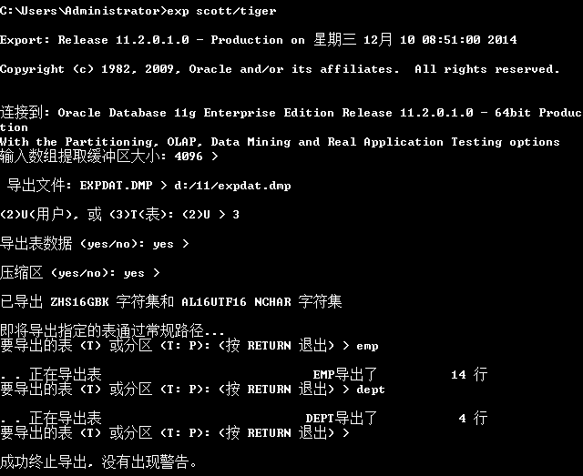
导入导出
导出某个用户下指定的表（提示方式）：exp scott/tiger(在DOS下执行)
命令方式：

Slide 47
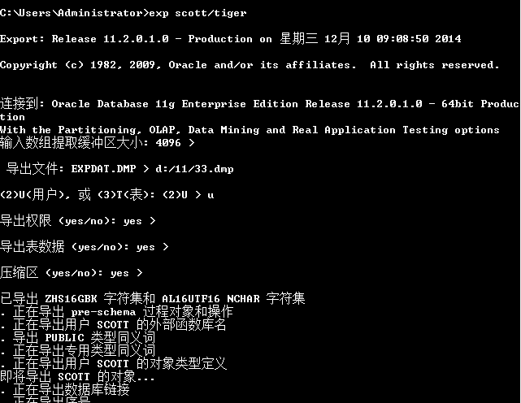
导入导出
导出用户全部的表
命令方式：

Slide 48
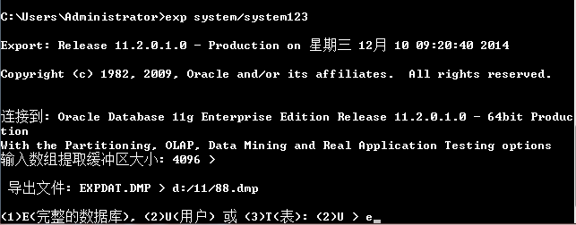
导出整个数据库（只有管理员权限才可以导出整个数据库）
命令方式：

Slide 49
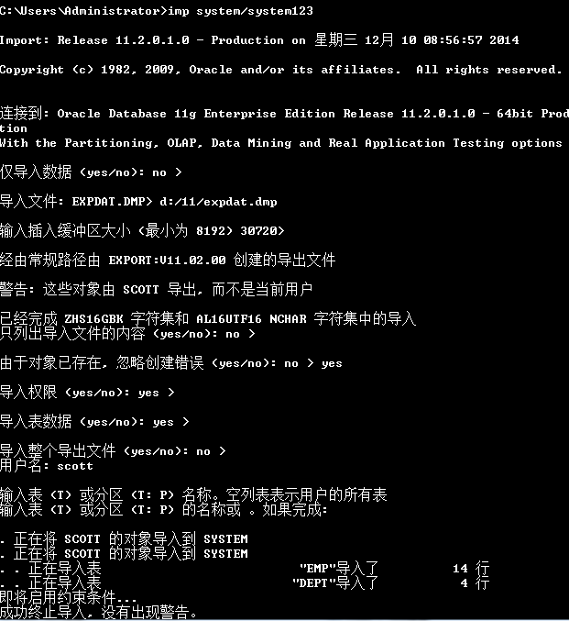
导入：Imp system/system123

Slide 50
选学
导入的命令方式：
某个用户的某几个表的导入
imp system/system123@192.168.1.1:1521/orcl file=d:/11/22.demp log=d:/11/22.log tables=emp.dept fromuser=scott touser=system commit=y ignore=y
某个用户的全部表导入
imp system/system123@192.168.1.1:1521/orcl file=d:/11/22.demp log=d:/11/22.log fromuser=scott touser=system commit=y ignore=y
整个数据库的导入
imp system/system123@192.168.1.1:1521/orcl file=d:/11/22.demp log=d:/11/22.log fully=y ignore=y destroy=y

Slide 51
对表的增删改
插入记录
  insert into dept(deptno,dname) values(60,'XXX')
  地址符
    insert into dept(deptno,dname,loc) values(&deptno,&dname,&loc)
    insert into dept(deptno,dname,loc) values(&deptno,'&dname','&loc')
    select ename,&l from emp
    select ename from &t
    select ename from &t where sal>&n
更新记录
  update dept set dname='YYY' where deptno=60

Slide 52
对表的增删改
删除记录
  delete 和truncate的区别
  1. delete逐条删除 truncate 先摧毁表 再重建
  2. **** delete 是DML(可以回滚)，truncate是DDL(不可以回滚)
  3. delete不会释放空间 truncate会
  4. delete会产生碎片 truncate不会
  5. delete可以闪回，truncate不可以
删除记录
  delete from dept where deptno=60
  truncate table testdelete（只用删除全表）

Slide 53
SQL的组成
DML(Data Manipulation Lanuage 数据操作语言): select insert update delete
DDL(Data Definition Language 数据定义语言): create/alter/drop/truncate table
create/drop view/sequence/index/synonym
DCL(Data Control Language 数据控制语言): commit rollback

Slide 54
事务
Oracle中的事务
  什么是事务？
    金典案例：银行转账
1. 起始标志: DML语句
2. 结束标志:
  提交:
    显式提交 commit
    隐式提交 正常退出exit ,DDL语句
  回滚:
    显式 rollback
    隐式 断电, 死机，非正常退出

Slide 55
回滚到指定的保存点
insert into dept(deptno,dname,loc)values(13,‘aaa’,‘aaa’);
insert into dept(deptno,dname,loc)values(14,‘aaa’,‘aaa’);
savepoint a;
insert into dept(deptno,dname,loc)values(15,‘aaa’,‘aaa’);
Rollback to savepoint a;

Slide 56
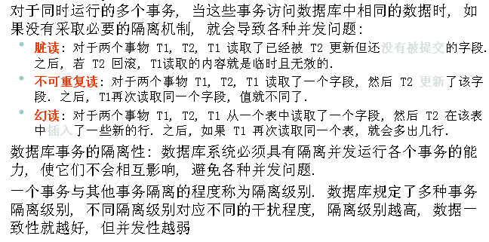
事务隔离别

Slide 57
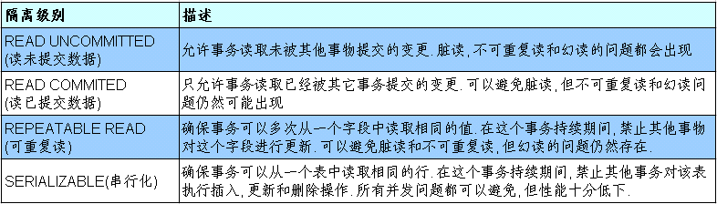
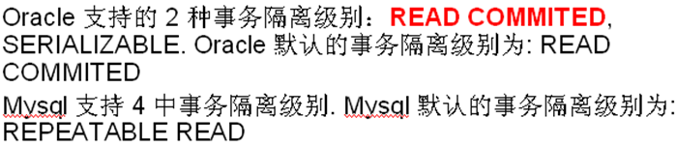
事务隔离别
Oracle中一般都不要把数据隔离级别设置为串行化，可以设置为Oracle中的第三种隔离级别read only

Slide 58
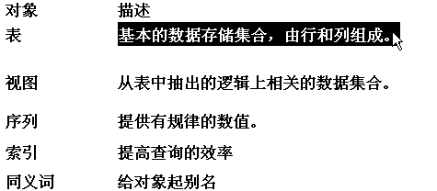
数据库中的常见的对象

Slide 59
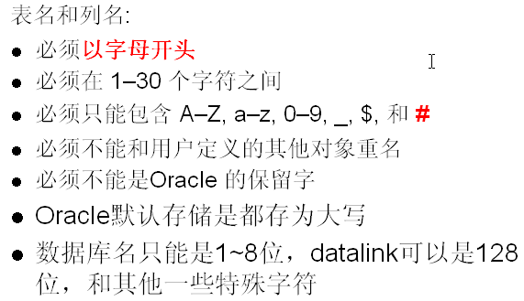
创建表
命名规则：

Slide 60
创建表
数据类型 | 描述
VARCHAR2(size) | 可变长字符数据
CHAR(size) | 定长字符数据
NUMBER(p,s) | 可变长数值数据
DATE | 日期型数据
LONG | 可变长字符数据，最大可达到2G
CLOB | 字符数据，最大可达到4G
RAW and LONG RAW | 原始的二进制数据
BLOB | 二进制数据，最大可达到4G
BFILE | 存储外部文件的二进制数据，最大可达到4G

Slide 61
创建表
创建第一张表：
    create table t_aa(
    id number,
    name varchar2(20),
    birthday date default sysdate
    );
  插入数据
  insert into t_aa(id,name) values(1,'haoren')
显示表结构
  desc t_aa

Slide 62
使用子查询创建表
根据一个表来创建另外的一个表：（表结构和表内容一起被复制）
  create table t_test1 as select * from dept
只复制表的结构
  create table t_test as select * from dept where 1=2
复制表内容
  insert into t_test select * from dept

Slide 63
创建表
修改表结构
  追加新列
    alter table t_asa add address varchar2(30);
  修改列
    alter table t_aa modify address varchar2(40)
    修改默认值的设置：
    alter table t_test modify loc default 'yyyy'
  删除列
    alter table t_aa drop column address
  重命名列
    alter table t_aa rename column name to a_name

Slide 64
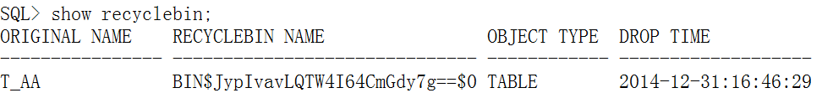
删除表
删除表，但是删除的表没有真的删除，被放在了Oracle的回收站中。
  drop table t_aa
  drop table t_aa purge(不会进入回收站)
查看回收站
注意管理员删除的自己的表不会进入回收站
清空回收站
  purge recyclebin
怎么从回收站中恢复表，在闪回的那章讲

Slide 65
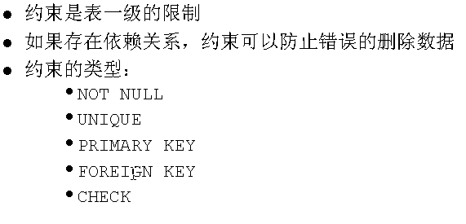
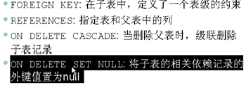
创建约束

Slide 66
创建约束
案例：
  创建约束：
      create table myperson
      (pid varchar2(18) constraint myperson_PK primary key,
      pname varchar2(40) constraint myperson_Name_notnull not null,
      gender varchar2(4) constraint myperson_Gender check (gender in ('男','女')),
      email varchar2(40) constraint myperson_Email_unique unique
      constraint myperson_Email_notnull not null,
      deptno number constraint myperson_FK references dept(deptno) ON DELETE CASCADE
      );
  删除约束：
      alter table t_my drop constraint t_my_pk;

Slide 67
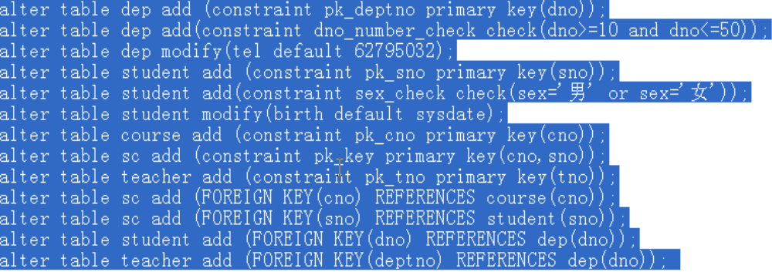
创建约束
注意：一般不在创建表时定义约束，而是通过修改表命名来给表追加约束。在实际开发中最好在系统开发完成后再追加约束，这样有利于前期开发的测试。
Notes:
查看一个表有那些默认值：select table_name,constraint_name,constraint_type from user_constraints where table_name='EMP'

Slide 68
视图
视图：一张假表，数据都来至于表，视图的本质是一个sql语句。视图的主要目的时为了简化复杂查询，但不提高性能。所以在实际开发中当安全性要求比较高，就经常查询视图，而不直接查询表，可以通过视图修改原表，但是一般不要这样做。
创建视图
  注意：默认的情况下，scott用户不具有创建视图的权限，所有必须以管理员身份登录，然后授权。
    授权：grant create view to scott
  创建视图：
    create view v_test as (select e.ename,e.job,e.deptno,d.dname from emp e, dept d where e.deptno = d.deptno)
  查询视图：
    select * from v_test1
  查看视图结构：
    desc v_test1

Slide 69
视图
可以用replace来替换已经存在的视图
  create or replace view v_test as (select e.ename,e.job,e.deptno,d.dname from emp e, dept d where e.deptno = d.deptno)
  with read only只读视图
  create or replace view v_test as (select e.ename,e.job,e.deptno,d.dname from emp e, dept d where e.deptno = d.deptno) with read only
  with check option(加了with check option,只能对和创建视图时相同where条件的更新，where之后不同则不行。)
    没有加with check option
    create or replace view v_view1 as select * from emp where deptno=10
    update v_view1 set loc=‘NEW’ where deptno=10（可以修改掉dept表）
    update v_view1 set loc=‘bst’ where ename=‘KING’（可以修改掉dept表）
    加了with check option
    update v_view1 set loc=‘NEW’ where deptno=10（可以修改掉dept表）
    update v_view1 set loc=‘bst’ where ename=‘KING’（不能修改掉dept表）
删除视图：drop view v_aa

Slide 70
序列
序列：可供多个用户用来 产生唯一数值的数据库对象
  自动提供唯一的数值
  共享对象（为了使产生的数值是连续的，最好每个表一个序列对象）
  主要用于提供主键值
  将序列值装入内存可以提高访问效率
  序列实际是放在内存中的一个数组

Slide 71
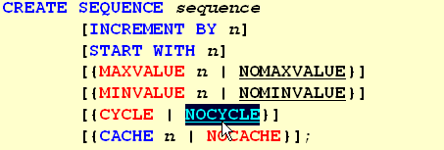
序列
创建序列：
  Create sequence
Increment by N 步长
cache N 缓存

Slide 72
序列
创建序列
  create sequence sq
在表的主键中引用序列
  insert into aa values(sq.nextval,'rrrr')
注意nextval和currval
  由于Oracle中序列的开始位置是在第一个值之前，所有一定要先使用nextval，不然直接使用currval是没有值的
关Oracle中序列在新表中使用序列不从1开始的解决方案
  create sequence sqw start with 0 minvalue 0
  Oracle加了一个延迟段，才会造成从2开始，关闭“延迟段”就可以解决这个问题，在管理员下运行。
    Alter system set deferred_segment_creation=false
Notes:
11gR2之前的版本中，当创建一张表时，会自动分配段空间，这样做有几个弊端：
1. 初始创建表时就需要分配空间，自然会占用一些时间，如果初始化多张表，这种影响就被放大。
2. 如果很多表开始的一段时间都不需要，那么就会浪费这些空间。
为此，从11gR2开始，有一种新特性，叫延迟段，即延迟分配段空间。简单讲，默认将表(以及索引、LOB)的物理空间分配推迟到第一条记录插入到表中时。即有实际的数据插入表中时，再为每个对象初始化空间分配。其中11.2.0.1不支持分区表 、bitmap join indexes和domain indexes。11.2.0.2版本开始支持分区表。
注：使用特性的前提是COMPATIBLE参数是11.2.0及以上。

Slide 73
序列
序列的不连续
  1. 序列是公有对象，所有当多个表使用同一个序列，就可能不连续。
  2. 断电
  3. 回滚

Slide 74
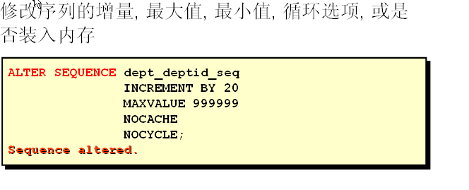
序列
修改序列（一般都不用修改）

Slide 75
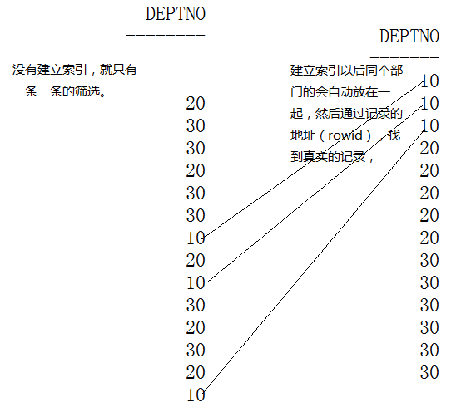
索引
什么是索引
  书的目录就是索引
建立索引可以提高查询效率
  例如要查询10号部门的员工
    select * from emp where deptno=10
      建立了索引再查就要快一些
索引表由数据库去维护。

Slide 76
索引
创建索引
  create index idx1 on emp(deptno)
创建多列的索引
  create index idx2 on emp(deptno，job)
行地址：
  select rowid,dname from dept
Oracle中的索引：
  B树索引（二叉树，先序遍历，中序遍历，后续遍历）
  位图索引（图：最短路径）
删除索引：
  drop index idx1

Slide 77
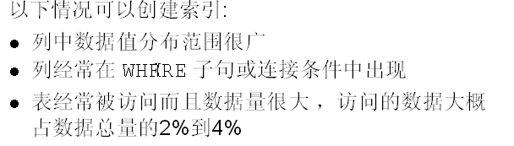

索引
什么情况会创建索引：
什么情况不会创建索引：

Slide 78
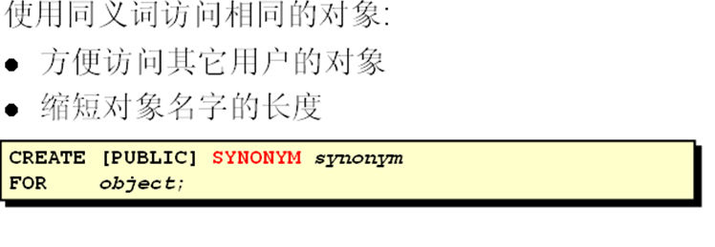
同义词
同义词相当于给对象取别名
例如：
  在sys用户中创建同意词se
    create synonym se for scott.emp
    Select * from se 等价于 select * from scott.emp

Slide 79
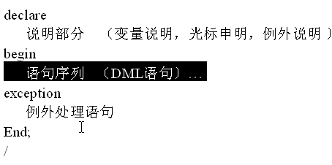
PL/SQL
介绍SQLDEVELOPER
  如果sqldeveloper.bat不能访问，就通过右键属性找到sqldeveloper.exe
  Sqldeveloper是java开发的，所以要有要运行环境jre包
  Sqldeveloper即可连接Oracle，也可以连接mysql等数据库，只要有驱动就可以。
PL/SQL是对Oracle对基本SQL的扩充，不同的数据库对SQL都有一定的扩充，让sql具有一定逻辑控制能力。

Slide 80
定义变量
变量
  变量类型：基本数据类型：char，varchar2，date，number，boolean，long；引用型变量和记录型变量
    set serveroutput on--意思是在窗口里显示服务器输出信息
    declare
    p_var VARCHAR2(20);--基本数据类型变量
    p_sal NUMBER;--基本数据类型变量
    p_ename emp.ename%type;--引用类型变量
    p_deptno emp.deptno%type;--引用类型变量
    p_row emp%rowtype;--记录型变量
    begin
    p_var := 'haoren';--用：=赋值
    select sal into p_sal from emp where empno=7369;--用into赋值
    select ename, deptno into p_ename, p_deptno from emp where empno=7369;
    select * into p_row from emp where empno=7369;
    dbms_output.put_line(p_var);
    dbms_output.put_line(p_sal);
    dbms_output.put_line(p_ename||'是'|| p_deptno||'员工');
    dbms_output.put_line(p_row.ename|| p_row.sal);
    end;
    /

Slide 81
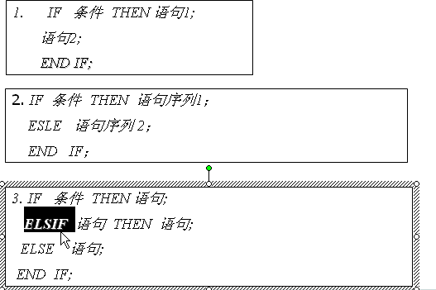
IF语句
    set serveroutput on
    declare
    p_deptno emp.deptno%type;--引用类型变量
    begin
    select deptno into p_deptno from emp where ename='SMITH';
    --dbms_output.put_line(p_deptno);
    if p_deptno=10 then
    dbms_output.put_line('你是开发部的员工！');
    elsif p_deptno=20 then
    dbms_output.put_line('你是客服部的员工！');
    else
    dbms_output.put_line('你是后勤部的员工！');
    end if;
    end;
    /

Slide 82
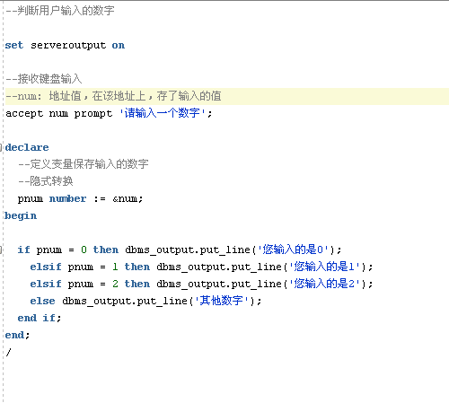
接受键盘输入的问题
set serveroutput on
accept key_in prompt '请输入：';
declare
temp number := &key_in;
begin
dbms_output.put_line(temp);
end;
/

Slide 83
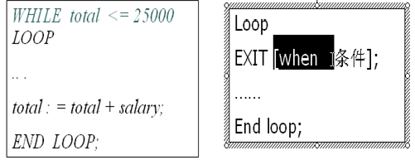
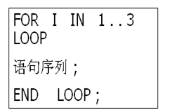
循环语句
第一种写法：
set serveroutput on
declare
i NUMBER :=0;
begin
while(i<10)
loop
dbms_output.put_line(i);
i:=i+1;
end loop;
end;
第二种写法：（这种写法比较常用）
set serveroutput on
declare
i NUMBER :=0;
begin
loop
exit when i=10;
dbms_output.put_line(i);
i:=i+1;
end loop;
end;
第三种写法：
set serveroutput on
declare
i NUMBER :=1;
begin
for i in 1..10
loop
dbms_output.put_line(i);
end loop;
end;

Slide 84
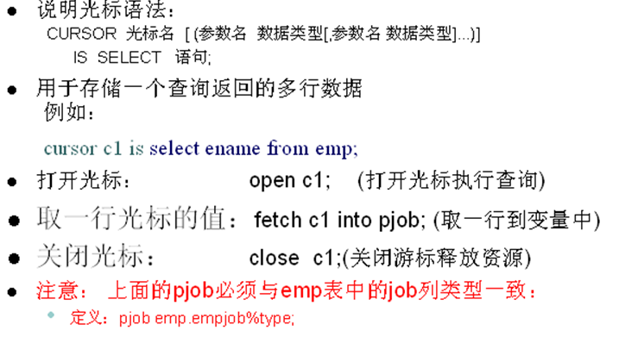
游标/光标
游标和java中的集合类似

Slide 85

游标/光标(集合)
例子：
set serveroutput on
declare
cursor cur is SELECT ename,sal from emp;
p_ename emp.ename%type;
p_sal emp.sal%type;
begin
open cur;
loop
FETCH cur into p_ename, p_sal;
exit when cur%notfound;
dbms_output.put_line(p_ename||':'|| p_sal);
end loop;
close cur;
end;

Slide 86
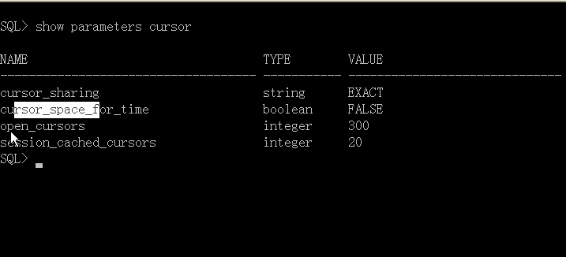
查看游标的属性
Show parameters cursor（视图在sys中）

Slide 87
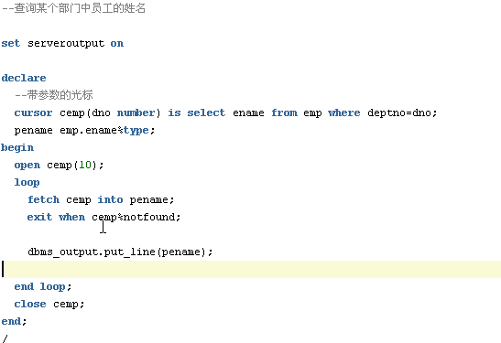
带参数的光标

Slide 88
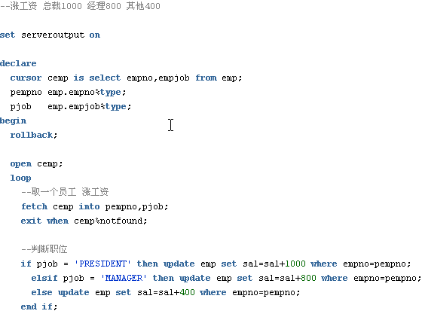
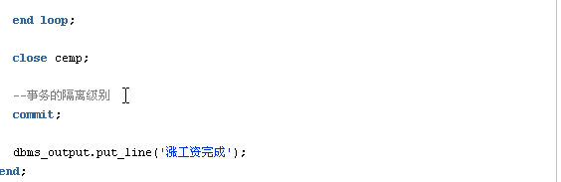
练习：总裁涨1000，经理涨800，其他人涨400

Slide 89
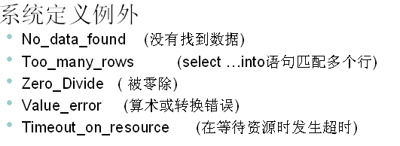
异常处理
例子：
set serveroutput on
declare
i NUMBER;
begin
i:=1/0;
exception
when ZerO_Divide then dbms_output.put_line('零不能做除数！');
when OTHERS then dbms_output.put_line(‘其他的其他！’);--这句必须写，因为Oracle自己的异常必须自己处理，不要再往上抛。再抛就抛给java了 呵呵
end;

Slide 90
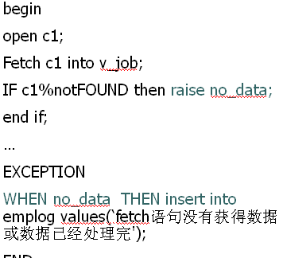
自定义异常
用户自定义异常：
set serveroutput on
declare
cursor temp is select ename from emp where empno=33;
ename emp.ename%type;
ex1 exception;--定义一个异常
begin
open temp;
fetch temp into ename;
if temp%notfound THEN raise ex1;--抛出异常
end if;
exception
when ex1 then dbms_output.put_line(‘没有找到！’);--捕获异常
when OTHERS then dbms_output.put_line('其他的其他！');
end;
可以创建一张表来保存结果数据和异常信息，因为打印一关就没有相关的信息了！

Slide 91
有名字的PL/SQL程序块
前面讲的PL/SQL程序都没名字，为了重复调用，并存储在数据库中，任何连接数据库的程序都可以调用PL/SQL程序块，Oracle提供了四种可以存储的程序：过程、函数、触发器和程序包。

Slide 92
存储过程
存储过程是一种命名的PL/SQL程序块，可以接收零个或多个输入、输出或者即可作输入又可作输入的参数。
  存储过程被存储在数据库中
  存储过程不能被SQL语句直接调用，只能通过execut命令或PL/SQL程序块内部调用
  可以提高程序的效率（编译一次，以后调用就不用再编译！）

Slide 93
存储过程
创建存储过程
  is关键字后声明的变量为存储过程的局部变量，只能在过程中使用。
  创建：
    create or replace procedure prc1 is
    BEGIN
    dbms_output.put_line('hello world');
    end prc1;
  调用：
    set serveroutput on
    begin
    prc1;
    end;

Slide 94
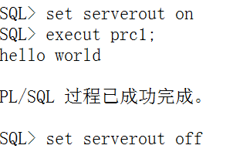
存储过程
在SQL*PLUS中用execut调用存储过程

Slide 95
存储过程
参数in
  创建有参数的存储过程：
    注意:存储过程的参数的数据类型没有大小和精度信息
    create or replace procedure prc1(id in number,name in VARCHAR2) is
    BEGIN
    --dbms_output.put_line(hello world);
    insert into scott.emp(empno, ename)values(id, name);
    end prc1;
  调用：
    set serveroutput on
    begin
    prc1(114,‘haoren’);--位置表示法
    --prc1(id=>115,name=>‘haoren’);--名称表示法
    --prc1(116,name=>‘haoren’);--混合表示法
    --prc1(id=>117,‘haoren’);--这样不行，一旦参数中出现了名称法之后的参数就只能是名称法了
    end;

Slide 96
存储过程
参数out
  创建存储过程
    create or replace procedure prc1(id in number,emp_name out emp.ename% TYPE,salary out emp.sal% TYPE) is
    BEGIN
    SELECT ename,sal into emp_name,salary from emp where empno=id;
    end prc1;
  调用：
    set serveroutput on
    declare
    emp_name emp.ename% TYPE;
    salary emp.sal% TYPE;
    begin
    prc1(7566,emp_name,salary);
    dbms_output.put_line(emp_name||':'|| salary);
    end;

Slide 97
参数 in out
  一般不这样用，所以这里就不在举例。、
默认值
  Job in varchar2 default ‘manager’

Slide 98
存储过程中的事务处理
每个存储过程都会开启一个事物，当事务之间有嵌套的时候，外层的事务回滚不会影响内层事务的提交。
  例子
    创建事务pro2
    create or replace PROCEDURE pro2 is
    BEGIN
    insert into dept values(1,'hahah','uuuu');
    commit;
    end pro2;
    在新的事务中调用
    declare
    begin
    pro2;
    insert into emp(empno,ename) values(1111,'hhhh');
    ROLLBACK;
    end;

Slide 99
函数
函数也是一种存储在数据库中的命名程序块，也可以接收一个或多个输入参数，函数和存储过程的主要区别，在于函数必须有返回值，可以作为表达式的一部分，函数不能作为一个完整的语句使用。
  创建函数：
      create or replace function fun(num1 number,num2 number) return NUMBER is
      temp NUMBER;
      BEGIN
      --temp:=select sal from emp where ename='SCOTT';
      temp:= num1+ num2;
      return(temp);
      end fun;
  调用函数：
    set serveroutput on
    declare
    f_temp NUMBER;
    begin
    f_temp:= fun(1,1);
    dbms_output.put_line(f_temp);
    end;

Slide 100
触发器
触发器是与一个表或数据库事件联系在一起的，当特定事件出现时将自动执行触发器的代码块，触发器与过程的区别在于：过程是用户或应用程序显示调用的，而触发器是不能被直接调用的。
触发器的主要完成的功能：
  自动生成数据
  强制复杂的完整性约束条件
  自定义复杂的安全权限
  提供审计和日志记录
  启用复杂的业务逻辑

Slide 101
语句级触发器
语句级触发器：对每个DML语句执行一次。
  创建一个日志表
    create table emp_log(who varchar2(30),when date);
  创建触发器（before指定在触发器执行之前执行，after之后执行）
    create or replace trigger emp_trg before insert or update or delete on emp
    begin
    insert into emp_log(who,when)values (user,sysdate);
    end emp_trg;
    /
  对emp进行更新
    update emp set deptno=30 where ename='SMITH';
  查看触发器写入日志表的数据
    select * from emp_log;

Slide 102
语句级触发器
触发器中还可以区别不同的行为。
  创建一个日志表
    create table emp_log1(who varchar2(30),when date,action varchar2(50));
  创建触发器（before指定在触发器执行之前执行，after之后执行）
    create or replace trigger emp_trg before insert or update or delete on emp
    declare
    var_action VARCHAR2(50);
    begin
    IF inserting THEN
    var_action:='insert';
    ELSIF updating THEN
    var_action:='update';
    ELSIF deleting THEN
    var_action:='delete';
    END IF;
    insert into emp_log1(who,when,action)values (user,sysdate,var_action);
    end emp_trg;对emp进行更新
    update emp set deptno=30 where ename='SMITH';
  查看触发器写入日志表的数据
    select * from emp_log1;

Slide 103
行级触发器
行级触发器：每行触发一次
  创建一个表
    create table tt(tid number,tname varchar2(30));
  创建一个序列
    create sequence seq_tt;
  创建触发器
    create or replace trigger tt_trg before insert or update of tid on tt for each row
    begin
    if inserting then
    select seq_tt.nextval into :new.tid from dual;
    end if;
    end tt_trg;
    /
  插入一条记录
    insert into tt(tname) values('haoren');
  查看表
    select * from tt;
在行级触发器中可以访问受到影响的行值，这主要是通过引用列名称的相关性标识符来实现，可以获取语句执行前和后的值，前映像的默认相关性标识符为:old,后映像的默认相关性标识符为:new,
注意：
1.在insert触发器中，由于不存在先前的数据，所以只能使用:new,同理delete触发器就只能使用:old;update触发器就可以都是用了。

Slide 104
DBA基础知识介绍

Slide 105
用户管理
在dos中连入数据库的写法:sqlpus scott/tiger
切换用户：conn haoren/123
创建用户（只创建用户是不能登录的，因为没有连接的权限。必须要授权“create session”才能连接）
  create user haoren identified by 123
  Drop user haoren（删除用户）
用户和方案
  方案就是一个用户所拥有的所有对象的集合。
给用户授权
  grant create session to haoren
查看用户拥有那些角色和权限
  select * from role_sys_privs

Slide 106
两种用户权限
用户权限有两种：
  System：准许用户执行对数据库的特定行为，例如：创建表、创建用户等（要sysdba才能 授system的权）
    grant create session to haoren
    grant create table to haoren（在Oracle10g中，只授权创建表还不行，还必须手动创建表空间：alter user haoren quota unlimited on users,但是Oracle11中不用，就可以直接创建表）
  Object：准许准许用户访问和操作一个特定的对象，例如：对其他方案下的表的查询。
    Scott用户将emp表的查询条件授权给用户haoren
    grant select on emp to haoren
    select * from scott.emp
撤销权限
  revoke create session from haoren （必须要sysdba才可撤销，system权限）
  revoke select on emp from haoren（Object那个用户授予的那个就能撤销）

Slide 107
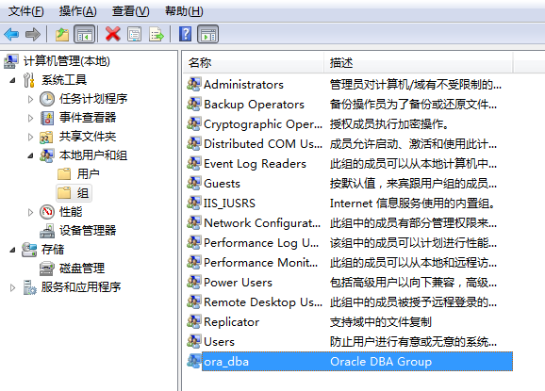
Oracle的三种认证方式
Password：密码认证
External：外部验证（操作系统验证）见图：必须要Oracle_dba
  Sqlplus / as sysdba (就是使用了外部验证)，这样登录的用户为SYS
  外部认证优先于密码认证。
  Sqlplus dsdsd/sdsddd as sysdba (这样登录还是sys用户，因为外部验证优先于密码认证)
Global：全局认证方式
  生物认证方式（指纹）
  Token认证方式（U盾）

Slide 108
权限传递
系统权限传递：
增加WITH ADMIN OPTION选项，则得到的权限可以传递，即普通用户也可以授权。
  grant create session to haoren with admin option（用户haoren就具备了给其他用户授予create session权限的能力，注意如果dba把haoren的create session权限撤销，不会影响已经被haoren授权的用户）
对象权限传递with grant option
  grant select on emp to haoren with grant option（注意如果scott把haoren的select on emp 权限撤销，会影响已经被haoren授权的用户,他们的权限也被撤销了）
  注意：访问其他用户的表时，别忘了加用户名例如：scott.emp

Slide 109
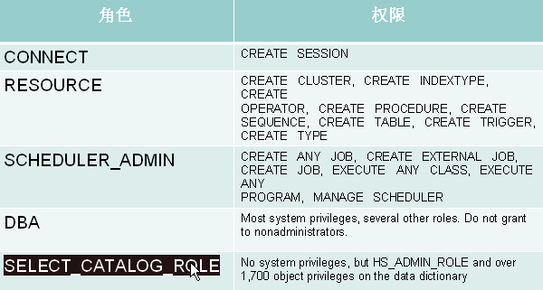
角色
角色：一个一个的给用户授权太麻烦，为方便我们把多个权限付给一个角色，再把角色付给用户，这样用户一次就可以拥有多个权限。
我们创建一个用户一般都要给与两个角色：connect和resource，它们所拥有的权限如下图：

Slide 110
自定义角色
创建两个角色：
  Create role manger
  Create role worker
给两个角色授予权限，权限可以继承，例如manger就继承worker的权限
  Grant create session to worker
  Grant create table,worker to manger
创建两个用户：
  Create user user1 identified by 123
  Create user user2 identified by 123
给两个用户分配角色
  Grant manger to user1
  Grant manger to user2

Slide 111
介绍资源管理Profile
查看默认的profile文件的密码尝试次数的配置
  select * from dba_profiles where profile='DEFAULT' and resource_name='FAILED_LOGIN_ATTEMPTS‘
修改为没有密码尝试次数限制
  alter profile default limit failed_login_attempts unlimited
修改为密码尝试次数为1次，一次密码错误用户就会锁定，需要解锁。
  alter profile default limit failed_login_attempts 1
  解锁
    alter user scott account unlock
Notes:
一、目的：
Oracle系统中的profile可以用来对用户所能使用的数据库资源进行限制，使用Create Profile命令创建一个Profile，用它来实现对数据库资源的限制使用，如果把该profile分配给用户，则该用户所能使用的数据库资源都在该profile的限制之内。
二、条件：
创建profile必须要有CREATE PROFILE的系统权限。
为用户指定资源限制，必须：
1．动态地使用alter system或使用初始化参数resource_limit使资源限制生效。该改变对密码资源无效，密码资源总是可用。
SQL> show parameter resource_limit
NAME TYPE VALUE
------------------------------------ ----------- ------------------------------
resource_limit boolean FALSE
SQL> alter system set resource_limit=true;
系统已更改。
SQL> show parameter resource_limit;
NAME TYPE VALUE
------------------------------------ ----------- ------------------------------
resource_limit boolean TRUE
SQL>
2．使用create profile创建一个定义对数据库资源进行限制的profile。
3．使用create user 或alter user命令把profile分配给用户。
三、语法：
CREATE PROFILE profileLIMIT { resource_parameters | password_parameters } [ resource_parameters | password_parameters ]... ; <resource_parameters>
{ { SESSIONS_PER_USER | CPU_PER_SESSION | CPU_PER_CALL | CONNECT_TIME | IDLE_TIME | LOGICAL_READS_PER_SESSION | LOGICAL_READS_PER_CALL | COMPOSITE_LIMIT } { integer | UNLIMITED | DEFAULT }| PRIVATE_SGA { integer [ K | M ] | UNLIMITED | DEFAULT }}
< password_parameters >
{ { FAILED_LOGIN_ATTEMPTS | PASSWORD_LIFE_TIME | PASSWORD_REUSE_TIME | PASSWORD_REUSE_MAX | PASSWORD_LOCK_TIME | PASSWORD_GRACE_TIME } { expr | UNLIMITED | DEFAULT }| PASSWORD_VERIFY_FUNCTION { function | NULL | DEFAULT }}
四、语法解释：
profile：配置文件的名称。Oracle数据库以以下方式强迫资源限制：
1．如果用户超过了connect_time或idle_time的会话资源限制，数据库就回滚当前事务，并结束会话。用户再次执行命令，数据库则返回一个错误，
2．如果用户试图执行超过其他的会话资源限制的操作，数据库放弃操作，回滚当前事务并立即返回错误。用户之后可以提交或回滚当前事务，必须结束会话。
提示：可以将一条分成多个段，如1小时(1/24天)来限制时间，可以为用户指定资源限制，但是数据库只有在参数生效后才会执行限制。
Unlimited：分配该profile的用户对资源使用无限制，当使用密码参数时，unlimited意味着没有对参数加限制。
Default：指定为default意味着忽略对profile中的一些资源限制，Default profile初始定义对资源不限制，可以通过alter profile命令来改变。
Resource_parameter部分
Session_per_user：指定限制用户的并发会话的数目。
Cpu_per_session：指定会话的CPU时间限制，单位为百分之一秒。
Cpu_per_call：指定一次调用（解析、执行和提取）的CPU时间限制，单位为百分之一秒。
Connect_time：指定会话的总的连接时间，以分钟为单位。
Idle_time：指定会话允许连续不活动的总的时间，以分钟为单位，超过该时间，会话将断开。但是长时间运行查询和其他操作的不受此限制。
Logical_reads_per_session：指定一个会话允许读的数据块的数目，包括从内存和磁盘读的所有数据块。
Logical_read_per_call：指定一次执行SQL（解析、执行和提取）调用所允许读的数据块的最大数目。
Private_sga：指定一个会话可以在共享池（SGA）中所允许分配的最大空间，以字节为单位。（该限制只在使用共享服务器结构时才有效，会话在SGA中的私有空间包括私有的SQL和PL/SQL，但不包括共享的SQL和PL/SQL）。
Composite_limit：指定一个会话的总的资源消耗，以service units单位表示。Oracle数据库以有利的方式计算cpu_per_session，connect_time，logical_reads_per_session和private-sga总的service units
Password_parameter部分：
Failed_login_attempts：指定在帐户被锁定之前所允许尝试登陆的的最大次数。
Password_life_time：指定同一密码所允许使用的天数。如果同时指定了password_grace_time参数，如果在grace period内没有改变密码，则密码会失效，连接数据库被拒绝。如果没有设置password_grace_time参数，默认值unlimited将引发一个数据库警告，但是允许用户继续连接。
Password_reuse_time和password_reuse_max：这两个参数必须互相关联设置，password_reuse_time指定了密码不能重用前的天数，而password_reuse_max则指定了当前密码被重用之前密码改变的次数。两个参数都必须被设置为整数。
1．如果为这两个参数指定了整数，则用户不能重用密码直到密码被改变了password_reuse_max指定的次数以后在password_reuse_time指定的时间内。
如：password_reuse_time=30，password_reuse_max=10，用户可以在30天以后重用该密码，要求密码必须被改变超过10次。
2．如果指定了其中的一个为整数，而另一个为unlimited，则用户永远不能重用一个密码。
3．如果指定了其中的一个为default，Oracle数据库使用定义在profile中的默认值，默认情况下，所有的参数在profile中都被设置为unlimited，如果没有改变profile默认值，数据库对该值总是默认为unlimited。
4．如果两个参数都设置为unlimited，则数据库忽略他们。
Password_lock_time：指定登陆尝试失败次数到达后帐户的缩定时间，以天为单位。
Password_grace_time：指定宽限天数，数据库发出警告到登陆失效前的天数。如果数据库密码在这中间没有被修改，则过期会失效。
Password_verify_function：该字段允许将复杂的PL/SQL密码验证脚本做为参数传递到create profile语句。Oracle数据库提供了一个默认的脚本，但是自己可以创建自己的验证规则或使用第三方软件验证。 对Function名称，指定的是密码验证规则的名称，指定为Null则意味着不使用密码验证功能。如果为密码参数指定表达式，则该表达式可以是任意格式，除了数据库标量子查询。
五、举例：
1．创建一个profile：
create profile new_profile
limit password_reuse_max 10
password_reuse_time 30;
2．设置profile资源限制：
create profile app_user limit
sessions_per_user unlimited
cpu_per_session unlimited
cpu_per_call 3000
connect_time 45
logical_reads_per_session default
logical_reads_per_call 1000
private_sga 15k
composite_limit 5000000;
总的resource cost不超过五百万service units。计算总的resource cost的公式由alter resource cost语句来指定。
3．设置密码限制profile：
create profile app_users2 limit
failed_login_attempts 5
password_life_time 60
password_reuse_time 60
password_reuse_max 5
password_verify_function verify_function
password_lock_time 1/24
password_grace_time 10;
4．将配置文件分配给用户：
SQL> alter user dinya profile app_user;
用户已更改。
SQL>
SQL> alter user dinya profile default;
用户已更改。
SQL>
Oracle® Database SQL Reference
10g Release 1 (10.1)
Part Number B10759-01

Slide 112
自己创建一个profile文件
自己创建一个profile文件
  create profile new_pp
limit failed_login_attempts 2;
让scott使用我们定义的profile 文件
alter user scott profile new_pp;
恢复使用系统的默认profile文件
alter user scott profile default;

Slide 113
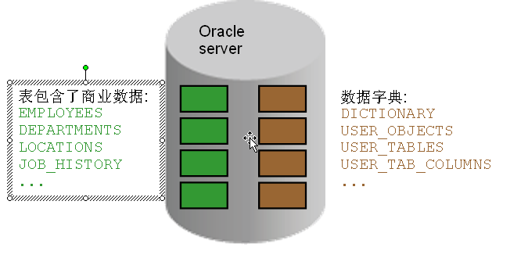
数据字典
数据字典实际就很多表，描述数据库本身的信息，这些表是由系统自己维护，我们只能查，不能改。

Slide 114
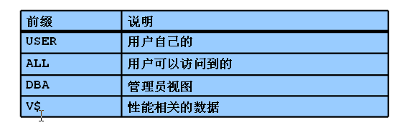
查看所有的数据字典
  select * from dictionary;（在管理员下查询，可以看到DBA开头的数据字典）
常用的数据字典介绍
  select * FROM user_tables;
  select * FROM user_objects;
  select * FROM session_privs;（查看用户有那些权限）
  select * FROM user_source;（查看用户创建的源代码，包括：存储过程，函数等）

Slide 115
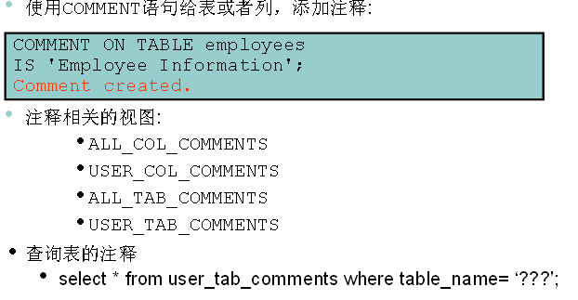
给表创建注释
案例：
为表创建注释：
comment on table emp is '员工表'
查询注释：
select * from user_tab_comments where table_name=‘EMP’（EMP在这里必须大写）

Slide 116
闪回
闪回主要针对如下问题：
  错误的删除了数据，并且commit了。
  错误的删除了表drop table
  如何获取表上的历史记录
  如何撤销一个已经提交了的事务
闪回的类型
  闪回表：将表回退到过去的一个时间上
  闪回删除：操作Oracle的回收站
  闪回版本查询：表上的历史记录
  闪回事务查询：获取一个undo_sql
  闪回数据库：将数据回退到过去的一个时间上
  闪回归档日志

Slide 117
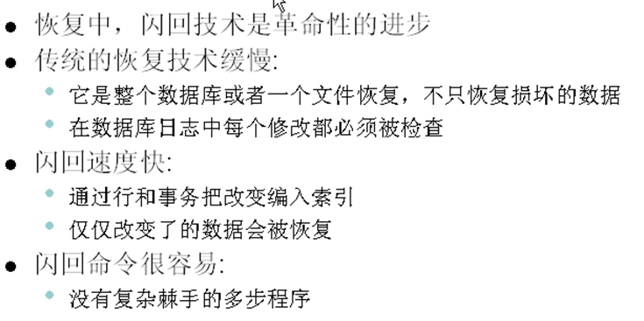
闪回的益处

Slide 118
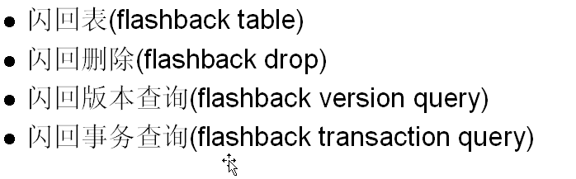
闪回的类型

Slide 119
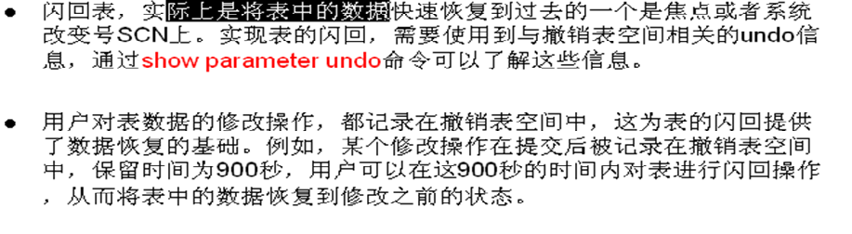
闪回表
必须在管理员状态才能使用此命令
查看scn：
select sysdate,timestamp_to_scn(sysdate) from dual
修改可以闪回表的时间：
alter system set undo_retention=1200 scope=both
Scope的值：Memory只改数据库、spfile只改参数文件和both两者都改

Slide 120
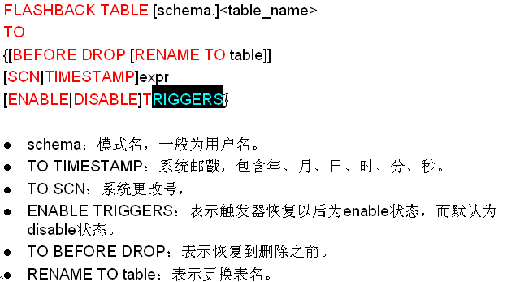
闪回表语法

Slide 121
闪回表案例：
执行表的闪回，需要flashback any table的权限
  create table t_haoren(tid number,tname VARCHAR2(20) );
  insert into t_haoren values(1,'haoren');
  insert into t_haoren values(2,'haoren2');
  insert into t_haoren values(3,'haoren3');
  commit
  SELECT * from t_haoren;
  一定要把回退的scn记录下来
  select sysdate, timestamp_to_scn(sysdate) from dual;
  delete from t_haoren where tid=2;
  commit
  回退之前一定要让表可以行移动
  alter table t_haoren enable row movement;
  回退
  flashback table t_haoren to scn 2157577;

Slide 122
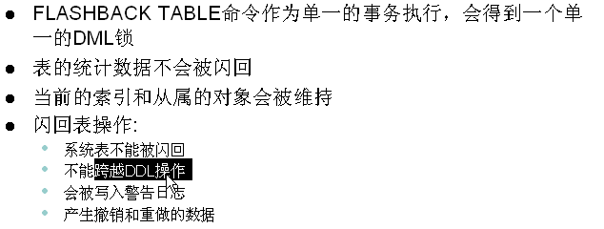
闪回表的注意事项

Slide 123
闪回删除
闪回删除的案例：
  删除表
  drop table t_haoren;
  显示回收站
  show recyclebin;
  将回收站中的表闪回
  flashback table t_haoren to before drop;
  再删除表
  drop table t_haoren;
  用回收站中的对象闪回
  flashback table "BIN$1RvfPcV3TUqHiGdfwapWuw==$0" to before drop

Slide 124
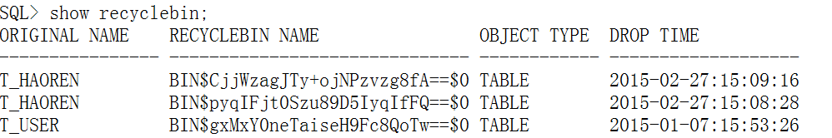
闪回删除
关于回收站中表的名字可能重复，这事要闪回第二张表就要重命名。
闪回第一张表
flashback table t_haoren to before drop
闪回第二张表就必须要重命名
flashback table t_haoren to before drop rename to t_haoren_1

Slide 125
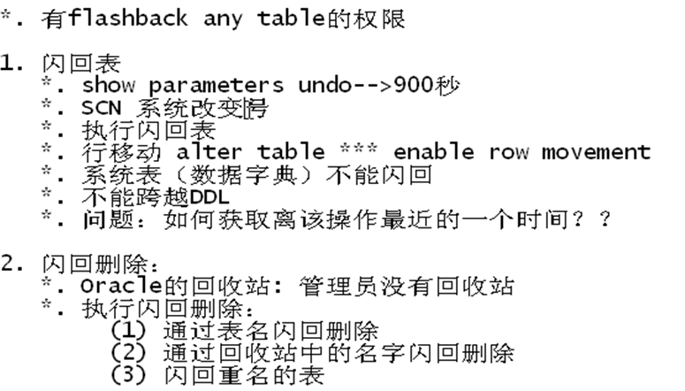
总结闪回表和闪回删除

Slide 126
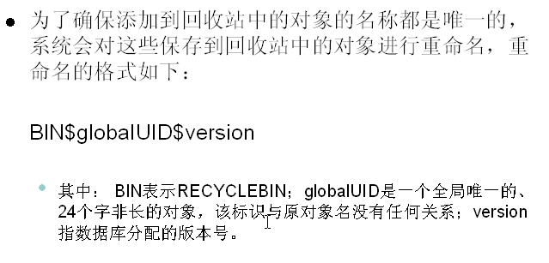
回收站的命名规则：

Slide 127
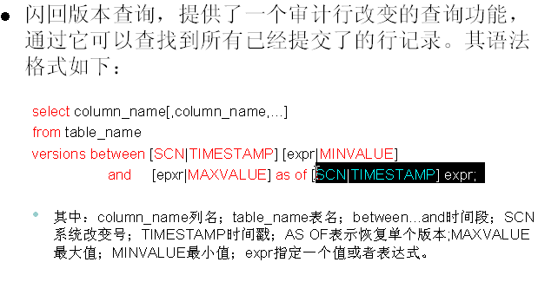
闪回版本查询
Notes:
flashback table t_huairen to timestamp to_timestamp('27-2月 -15 04.01.46 下午','dd-mm月-yyyy')
/
to_timestamp ('2012-08-02 19:12:20','yyyy-mm-dd hh24:mi:ss');

Slide 128
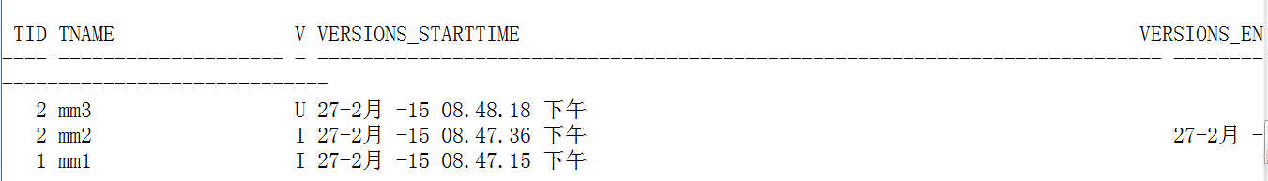
闪回版本案例：
准备一张表并插入三条数据：
  create table t_qq(tid number,tname varchar2(20));
  insert into t_mm values(1,mm1);
  Commit
  insert into t_mm values(2,mm2);
  Commit
  update t_mm set tname='mm3' where tid=2;
  commit
查询版本信息
  select tid,tname,versions_operation,versions_starttime,versions_endtime
  from t_mm
  versions between timestamp minvalue and maxvalue;
闪回到相应的版本
  flashback table t_mm to timestamp to_timestamp(‘2015-02-27 20:48:18’,‘yyyy-mm-dd hh24:mi:ss’)
  注意时间格式要自己手动转换下。

Slide 129
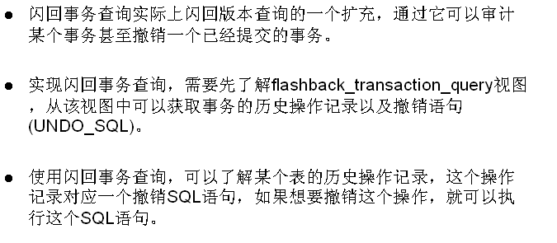
闪回事务查询（选讲）

Slide 130
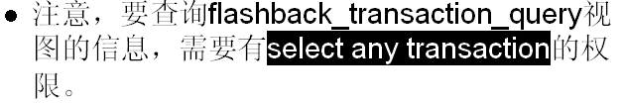
闪回事务案例
先要查询到事务号
然后通过查询Flashback_transaction_query得到undo_sql(要撤销操作的SQL语句)
select operation,undo_sql from Flashback_transaction_query where xid='05001E000B050000'
select tid,tname,versions_operation,versions_starttime,versions_xid
from t_yy
versions between timestamp minvalue and maxvalue
Notes:
很多时候在首次使用 flashback_transaction_query 执行闪回事务查询是，列operation全是unknown 而且undo_sql 也为空，
SQL> select operation,undo_sql from flashback_transaction_query
2 where xid=hextoraw('09000E0065060000');
OPERATION UNDO_SQL
-------------------- ----------------------------------------------------------------------
UNKNOWN
BEGIN
出现这种情况的原因可能有如下两种
一：因为撤销表空间有限，因此flashback_transaction_query视图中只包含一部分事务，对于任何所选事务不再显示在撤销表空间的DML，operation列的值是unknown。
二：使用闪回查询前，必须先启用重做日志流的其他日志记录。重做日志流数据时撤销表空间记录的信息的补充，闪回事务查询时既需要增强的重做信息，也需要撤销表空间的撤销信息。
首先，使用alter database命令，启用对DML更改引用的列值和主键值的日志记录：
SQL> alter database add supplemental log data;
数据库已更改。
SQL> alter database add supplemental log data (primary key) columns;
数据库已更改。
注意，只有对alter database命令之后的DML操作在flashback_transaction_query中列operation和undo_sql才会有相应的值
SQL> update student set snum=200605,add_col='boy in ChengDu' where sid=24;
已更新 1 行。
SQL> commit;
提交完成。
SQL> select operation,undo_sql
2 from flashback_transaction_query
3 where xid=hextoraw('01001A00CE040000');
OPERATION UNDO_SQL
-------------------- ----------------------------------------------------------------------
UPDATE update "SU"."STUDENT" set "SNUM" = '21', "ADD_COL" = 'null' where ROWI
D = 'AAASU1AAEAAAAI9AAA';
BEGIN
另外补充一点，用户在执行闪回事务查询之前，必须为用户授予适当的DBMS_FLASHBACK包上的权限。
grant execute on dbms_flashback to user;
grant select any transaction to user;

